Slide 1
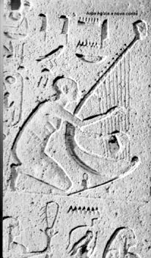
Foto del deserto di Giuda

Slide 2
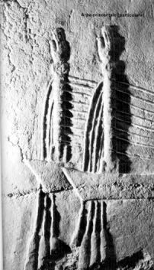
Arpa orizzontale: particolare

Slide 3
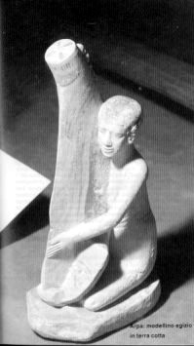
Arpa: modellino egizio in terracotta

Slide 4
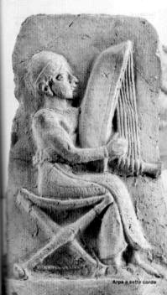
Arpa a sette corde

Slide 5
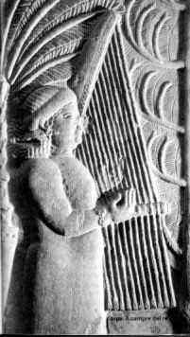
Arpa: cantore del re

Slide 6
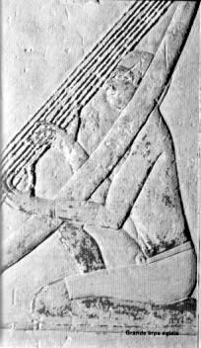
Grande arpa egizia

Slide 7
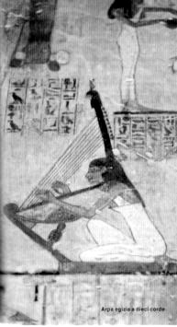
Arpa egizia a dieci corde

Slide 8
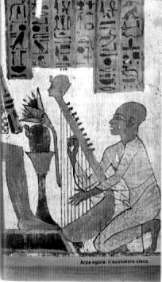
Arpa egizia: il suonatore cieco

